Slide 1
モバイル プログラミング2
2016/12/12
日本工学院八王子専門学校
M.Katsube

Slide 2
本日の予定

Slide 3
午前
MySQL Workbench
インストール
使い方の説明
データモデリング
クルマ
ツムツム

Slide 4
午後
Git演習
GitHubにリポジトリを作成
ローカルで操作
リモートに反映
レポート出題
来週の予告

Slide 5
前回休んだ人 (ﾟ∀ﾟ)ﾉｼ

Slide 6
PC借りた人 (ﾟ∀ﾟ)ﾉｼ

Slide 7
まずは追いつこう
GitHubの資料見てね http://github.com/katsube/neec
環境構築
環境構築で困ったらすぐに聞いてください

Slide 8
アンケート （出席カード）

Slide 9
アンケート
提出＝出席 (授業終了までに限る) 未提出＝欠席
学籍番号、名前が確認できない場合は欠席
わからない場合は、どこが理解できなかったか記入
Notes:
成績には直接影響しないが、
テスト勉強にもなり一石二鳥なので、積極的に参加することをおすすめする。

Slide 10
アンケート
「白紙提出」「授業を聞いていたと判断できない」場合は個別にヒアリングを行います。
よほどのことがなければ呼び出されません
大人としての自覚を持って授業に望んで下さい。
一人では解決できないことがあれる場合、自分から聞きにくるように。

Slide 11
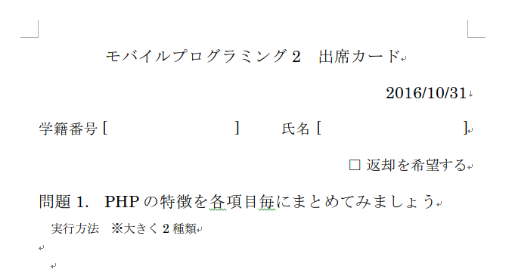
アンケート
返却を希望する場合
チェックしてください
次回～次々回の授業で返却します
Notes:
返却しなかった物は年度末にシュレッダーにかけます。

Slide 12
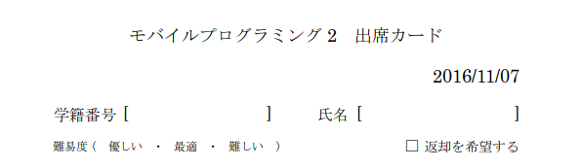
アンケート
難易度に◯をつける
○をつけてください。
様子を見て難易度を調整します。

Slide 13
前回の アンケートに 答えるコーナー

Slide 14
質問
結合が理解できなかったので問題集などがあれば教えてほしい
定年まで働いているプログラマーはいますか？
プルリクについて知りたい

Slide 15

MySQL基礎
復習

Slide 16
正規化・結合
復習

Slide 17
そんなときに「正規化」1
ユーザー情報＋ツイート
ツイートID
ユーザー名
名前（表示用）
ツイート内容
いいね数
RT数
ツイート日時

Slide 18
そんなときに「正規化」2
ユーザー情報
[PK]ユーザーID
ユーザー名
名前（表示用）
ツイート
[PK]ツイートID
ユーザー名
名前（表示用）
ツイート内容
いいね数
RT数
ツイート日時
※ユーザー情報を管理するテーブルを作成

Slide 19
そんなときに「正規化」3
ユーザー情報
[PK]ユーザーID
ユーザー名
名前（表示用）
ツイート
[PK]ツイートID
ツイート内容
いいね数
RT数
ツイート日時
※完全に移しきった状態

Slide 20
そんなときに「正規化」４
ユーザー情報
[PK]ユーザーID
ユーザー名
名前（表示用）
ツイート
[PK]ツイートID
ユーザーID
ツイート内容
いいね数
RT数
ツイート日時
※ツイートテーブルにユーザーIDを追加

Slide 21
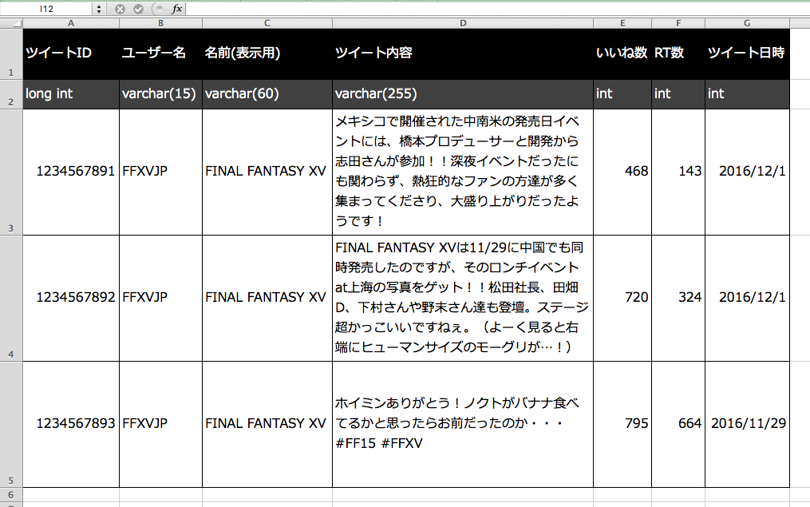
正規化とは
bigint
表の中で値が重複している箇所を別の表に移すことを「正規化」といいます。

Slide 22
正規化
正規化とは
テーブルの中で、同じ内容が繰り返えされる箇所を、別のテーブルに移すことを「正規化」と呼びます。
正規化には段階がある
本日は取り上げませんでしたが、第1〜3正規化までの段階が存在します。
第1正規化が完了したデータを「第一正規型」、正規化が全くされていないデータを「非正規型」と呼びます。

Slide 23
データ構造
User
uid
name
displayname
register_date
Tweets
tid
uid
tweet
fav
rt
register_date

Slide 24
結合してみましょう 1
mysql> select tid, name, tweet
-> from Tweets, User
-> where Tweets.uid=User.uid;
2つのテーブルを結合し、それぞれのテーブルの情報を取り出します。
ここではWHERE句で結合しています。

Slide 25
結合してみましょう2
mysql> select tid, name, tweet
-> from Tweets join User
-> on Tweets.uid=User.uid;
今度はFROM句で結合してみます。
WHERE句、FROM句、どちらの結合を用いてもかまいません。
WHERE句に絞り込みのための条件を記述する場合はFROM句に書いた方が可読性が向上するでしょう。

Slide 26
結合 - JOIN
WHERE句
WHERE句で結合するカラムを指定
絞り込む条件と併記することも可能
WHERE Tweets.uid = User.uid AND Tweets.tid = 1234567891
FROM句
FROM句で結合するカラムを指定
WHERE句の条件が複雑な場合はこちらがおすすめ。

Slide 27
内部結合 と 外部結合
復習

Slide 28
SQLで結合する
User
uid
name
displayname
register_date
Tweets
tid
uid
tweet
fav
rt
register_date
ユーザーを削除したらどうなる？

Slide 29
ユーザーを削除して実行 1
mysql> delete from User
-> where uid=2;
mysql> select tid, name, tweet
-> from Tweets A join User B
-> on A.uid=B.uid;
User.uid=2を消して先程のSQLを実行します。

Slide 30
ユーザーを削除して実行 2
mysql> delete from User
-> where uid=2;
mysql> select tid, name, tweet
-> from User A right outer join Tweets B
-> on A.uid=B.uid;
right outerを指定すると「右外部結合」

Slide 31
ユーザーを削除して実行 3
mysql> delete from User
-> where uid=2;
mysql> select tid, name, tweet
-> from User A left outer join Tweets B
-> on A.uid=B.uid;
left outerを指定すると「左外部結合」

Slide 32
結合 - JOIN
内部結合 (inner join)
両方のテーブルに存在するレコードを抽出
等価結合とも言います。
外部結合
右外部結合 (right outer join)
右側のテーブルに存在するレコードのみを抽出
左外部結合 (left outer join)
左側のテーブルに存在するレコードのみを抽出
OracleにはWHERE句で記述できる方言がありますが、基本的にFROM句で指定します。

Slide 33
結合 - JOIN
自己結合
FROM User A, User B といったように自分自身と結合します。
再起結合とも言います。
クロス結合 (cross join)
2つのテーブルを総当りでジョインします。
Aテーブルに3レコード、Bテーブルに5レコードあった場合、15レコードが結果として得られます。
直積結合とも言います。

Slide 34
MySQL Workbench

Slide 35
サマリー
実際にデモを行いながらの授業です。
ダウンロード
https://www-jp.mysql.com/products/workbench/
インストール
モデリング画面の説明
テーブル作成
カラムの入力、設定
SQL文の取り出し

Slide 36
データモデリング

Slide 37
サマリー 1
実際にデモを行いながらの授業です。
クルマのテーブル設計を行います
メーカー
車種
モデル
グレード
中古車の物件情報の設計を行います。
お店
お店の在庫
データの横持ち、縦持ちのお話

Slide 38
サマリー 2
ツムツムのテーブル設計を行います
ユーザー
フレンド
ツム
ステージ
各種ログ関係
問題
ガチャ
ハートのプレゼント

